Slide 1
Workshop guide
Facilitator:
Read notes to prepare. See English file.
Amend slides if needed.
Ready the family-facing materials.
Display slide 2 as families arrive.
Let’s Talk Character Traits

Slide 2
Hãy nói về đặc điểm nhân vật

Slide 3
Chương trình buổi học
Chào mừng
Hướng dẫn cách đọc
"Mình đã học
được cách thêm vào những chữ khó!"
Giờ thực hành
Suy ngẫm & cập nhật

Slide 4
Hướng dẫn buổi học
Chuẩn bị.
Có mặt.
Hãy tỏ ra lịch sự
Hỏi những thắc mắc.

Slide 5
Hãy nói về đặc điểm nhân vật
1
2
3
Xem lại các đặc điểm nhân vật.
Xác định những đặc điểm con thấy ở một nhân vật.
Đưa ra ví dụ về những gì nhân vật nói hoặc làm.
Các nhân vật rất quan trọng để thưởng thức và hiểu được câu chuyện của chúng ta.

Slide 6
Kiểm tra thuật ngữ về khả năng đọc viết
Đặc điểm
Một từ mô tả phẩm chất cụ thể của một nhân vật

Slide 7
Xem lại các đặc điểm chung
dũng mãnh
gắt gỏng
nghịch ngợm
bướng bỉnh
sợ hãi
sáng tạo
lười biếng
nhút nhát
chăm chỉ
chịu trách nhiệm
bệnh nhân
cẩu thả
tốt bụng
vui tươi
Quý vị thảo luận với trẻ về những đặc điểm tính cách nào khác?

Slide 8
Chính xác (một ví dụ)
Dễ thương | Hèn hạ
tốt bụng | độc ác
quan tâm | thiếu suy nghĩ
ủng hộ | hung ác
thân thiện | lạnh lùng
vị tha | ích kỷ
lịch sự | thô lỗ
rộng lượng | keo kiệt
Tìm các ví dụ trong sách sẽ giúp trẻ hiểu chính xác hơn.

Slide 9
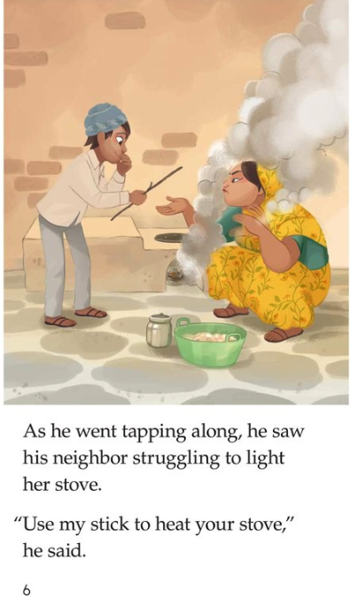
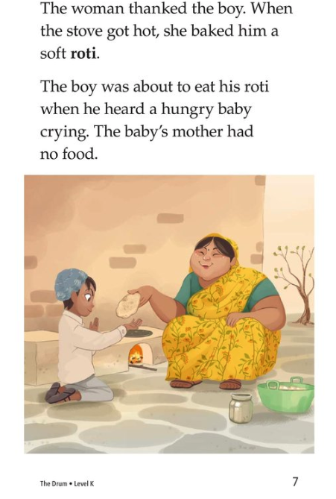
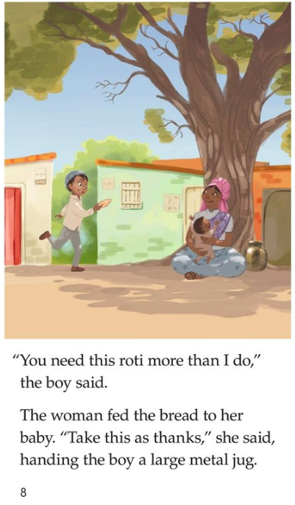
Hãy xác định một số đặc điểm nhân vật

Slide 10
Thử nào! Xác định các đặc điểm và cho ví dụ
Mẹo và thủ thuật
Nếu là một cuốn sách ngắn, hãy viết ở cuối cuốn sách.
Nếu dài hơn, hãy viết ở cuối chương hoặc phần.
Bây giờ chúng ta đã đọc một chút về nhân vật này, con sẽ mô tả họ như thế nào?
Làm sao con biết được? Nhân vật đã nói hoặc làm gì?

Slide 11
Đọc sách = trò chuyện (K-1)
Đặc điểm nhân vật là gì? Một ví dụ sẽ được xác định. Con có thể nghĩ ra một ví dụ khác không?
Nhân vật đã làm gì khi (sự kiện)?
Con sẽ dùng từ gì để mô tả nhân vật này? Tại sao?
Con có thể nói gì khác về nhân vật này? Hãy nói làm sao con biết được.

Slide 12
Đọc sách = trò chuyện (2-3)
Các điểm mạnh của nhân vật này là gì? Còn điểm yếu? Làm sao con biết được?
Nhân vật đã LÀM hoặc NÓI gì khiến con nghĩ như vậy? Hãy cho xem trong sách.
Con có thể liên tưởng đến nhân vật này? Con có đặc điểm nào giống vậy không? Các đặc điểm đối lập? Hãy cho một ví dụ.

Slide 13
Gia đình đa ngôn ngữ
Tìm những từ hoặc nhóm chữ trong sách chứng minh cho suy nghĩ của bạn và giải thích tại sao
Thực hành cách này bằng cách sử dụng phim hoặc chương trình tv mà bạn đã biết

Slide 14
Giờ thực hành
1
Xem lại các đặc điểm nhân vật.
Gọi cô nhé nếu con có câu hỏi nào!
Xác định những đặc điểm con thấy ở một nhân vật.
2
Đưa ra ví dụ về những gì nhân vật nói hoặc làm.
3

Slide 15
Suy Ngẫm
Quý vị có câu hỏi nào về các mẹo đọc không?
Quay lại và trao đổi với con quý vị: Chúng ta đã sẵn sàng để thử để mẹo đọc này ở nhà chưa?
Hãy chia sẻ cách quý vị có thể sử dụng mẹo đọc này ở nhà.
Câu hỏi của quý vị sẽ giúp ích cho những người khác trong phòng!

Slide 16
Xin hãy đóng góp ý kiến
Nhận xét của quý vị sẽ giúp cho thời gian chúng ta cùng học tập càng hữu ích hơn!

